Slide 1

Автономный
генератор-энергохранилище на основе водорода
Команда проекта:
- Паутин Александр
- Соловьева Дарья
- Кончик Никита
- Роговая Лариса
Трекер проекта:
Арасланов Леонид

Slide 2
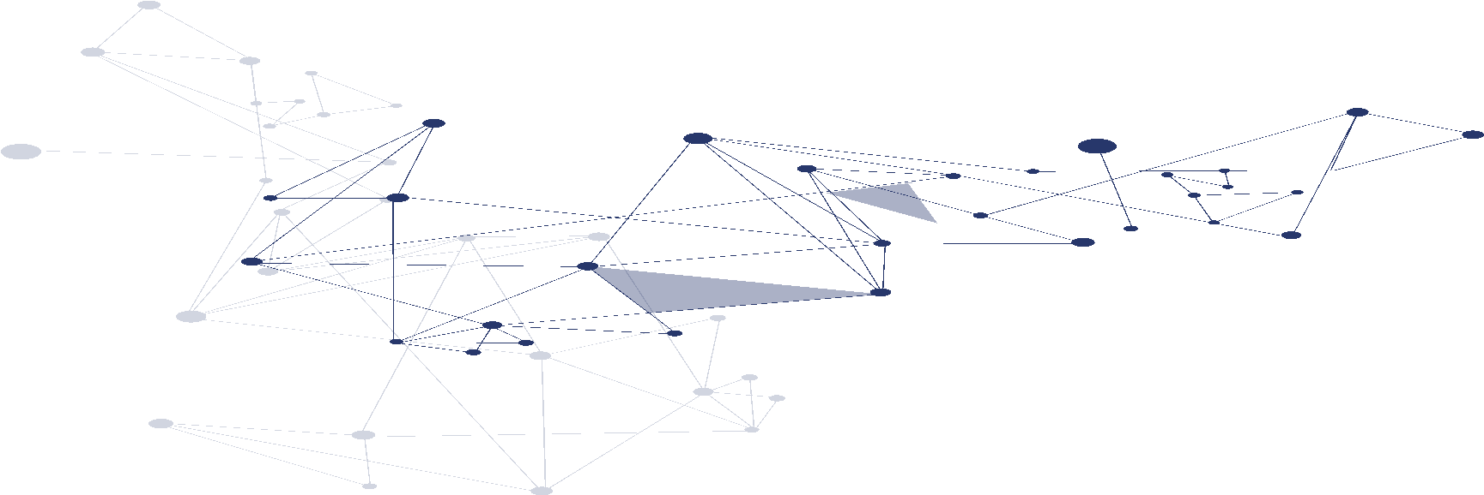




Описание проекта
Технологическое направление
Устройство заменяет дизель-генераторы и локальные энергохранилища, обеспечивая энергонезависимость в удаленных локациях и экстремальных условиях (–30…+40°C) благодаря замкнутому циклу на основе водородных технологий
Водородные технологии, системы генерации и хранения энергии с замкнутым циклом
Рынки
EnergyNet и EduNet
Актуальность
Стратегия энергетики РФ до 2050г., Концепция развития водородной энергетики РФ
Стоимость производства водорода в скором времени может сравняться с ценой на бензин
Декарбонизация в рамках Концепции устойчивого развития (ESG)
Рост мирового производства водорода (+4 млн тонн за 2 года), переход к зеленой энергетике

Slide 3
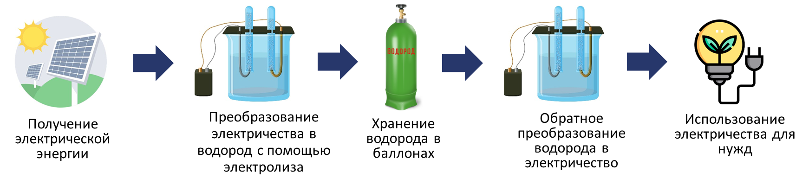
Описание проекта
Актуальность
Стратегия энергетики РФ до 2050г., Концепция развития водородной энергетики РФ
Стоимость производства водорода в скором времени может сравняться с ценой на бензин
Декарбонизация в рамках Концепции устойчивого развития (ESG)
Рост мирового производства водорода (+4 млн тонн за 2 года), переход к зеленой энергетике

Slide 4
Проблема
Отсутствие надежного, автономного и экологичного источника энергии для удаленных объектов, где затруднена логистика топлива или сети.
Дизель-генераторы: | Аккумуляторные системы:
Дорого: Высокая стоимость топлива и логистики (до 100 руб./литр в Арктике). Зависимость: Непрерывные поставки ГСМ делают объект уязвимым. Демаскирует: Сильный шум (75-85 дБ) и выбросы, невозможность работы в закрытых помещениях. | Низкая автономность: Недостаточно для длительных задач. Деградация: Сокращение срока службы и ёмкости. Зависимость от сети: Требуют внешнего источника для зарядки.
Последствия: Высокие операционные затраты, экологические риски, снижение эффективности и безопасности в критических сферах (МЧС, геологоразведка, ВИЭ).
Наше решение
Полную энергоавтономность до 140 часов.
Стоимость кВт·ч в 3,4 раза ниже, чем у дизеля.
Бесшумную (менее 55 дБ) и чистую работу в любых условиях (-30…+40°C).

Slide 5
Целевая аудитория
B2B
B2G
Добывающие и геологоразведочные компании | Энергетические компании (генерирующие, в т.ч. ВИЭ) | Государственный сектор
География: Удалённые регионы (Сибирь, Дальний Восток, Арктика). Проблема: Зависимость от дорогой и ненадежной логистики дизельного топлива, высокие операционные затраты, ограниченная автономность существующих решений. | География: Регионы с нестабильной генерацией или излишками энергии. Проблема: Потери излишков электроэнергии, отсутствие эффективных решений для долгосрочного аккумулирования и балансировки сетей. | География: Зоны ЧС, удалённые территории, районы проведения операций. Проблема: Демаскирующие признаки работы генераторов (шум, тепловая сигнатура), уязвимость из-за зависимости от поставок ГСМ, недостаточная мобильность.

Slide 6
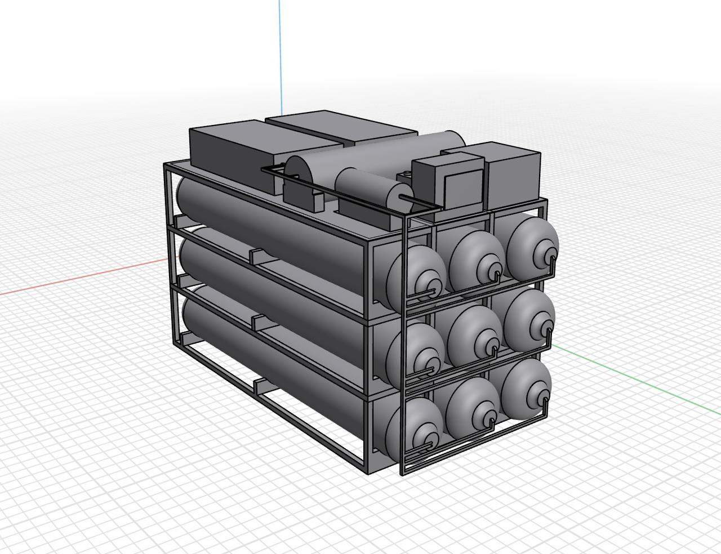
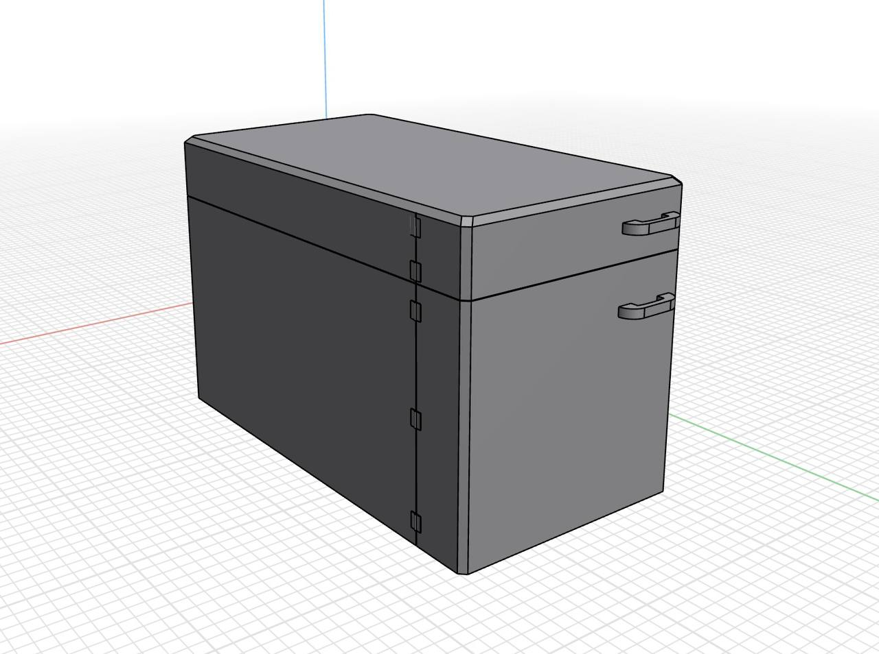
Решение, которое предлагает команда
автономный генератор-энергохранилище
Преимущества
Отсутствие задач логистики топлива
Независимость от внешнетемпературных условий
Экологичность благодаря отсутствию выбросов
Низкий уровень рабочего шума
Технические характеристики:
Мощность: 20-30 кВт.
Автономность: до 140 часов при нагрузке 1 кВт
Давление в баллонах 200 атм.
Диапазон температур: от -30°C до +40°C.
КПД системы: ~60%.
Габариты: 1300×750×750 мм, 350-400 кг.

Slide 7
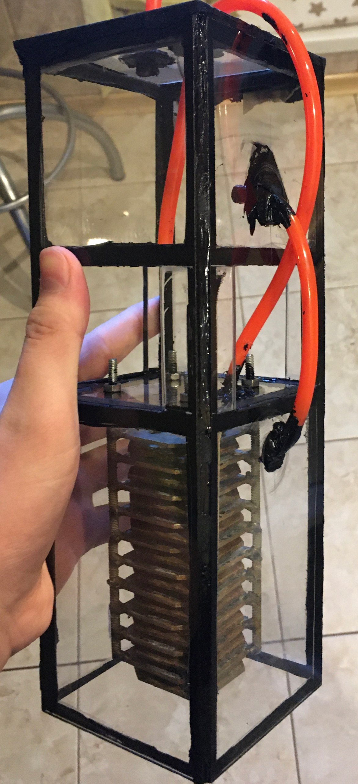
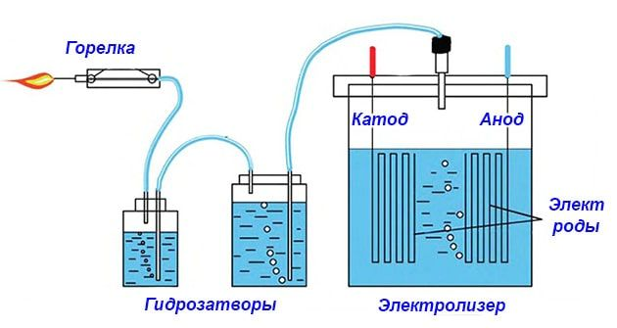
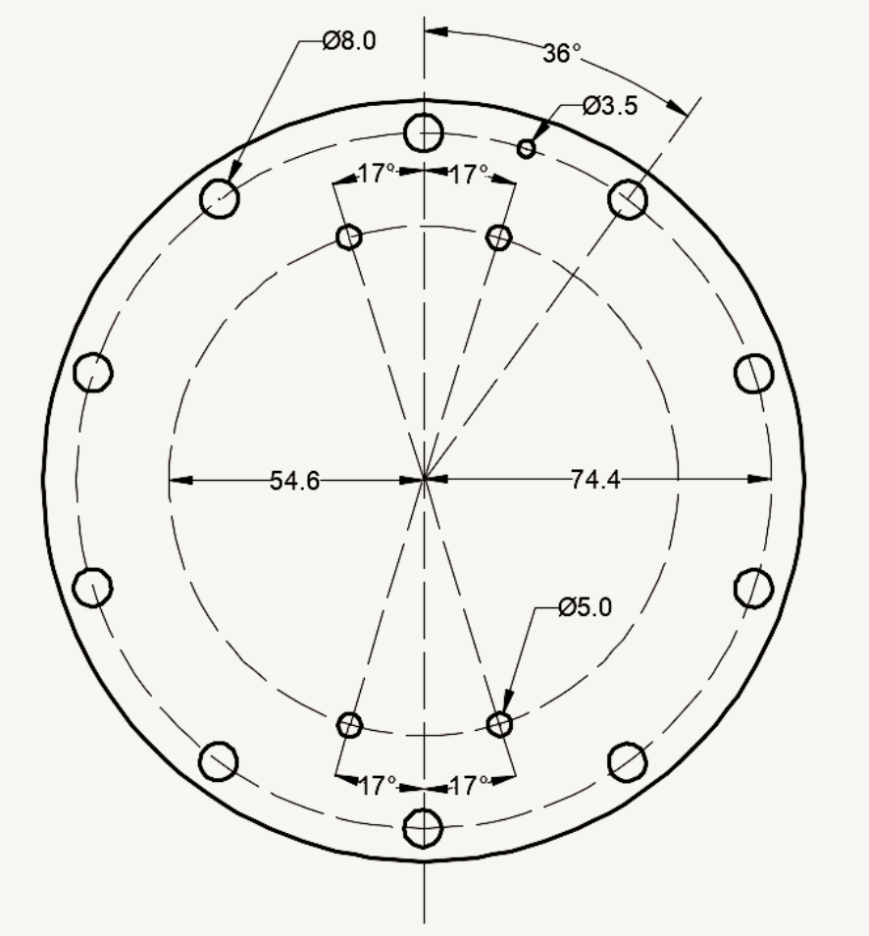
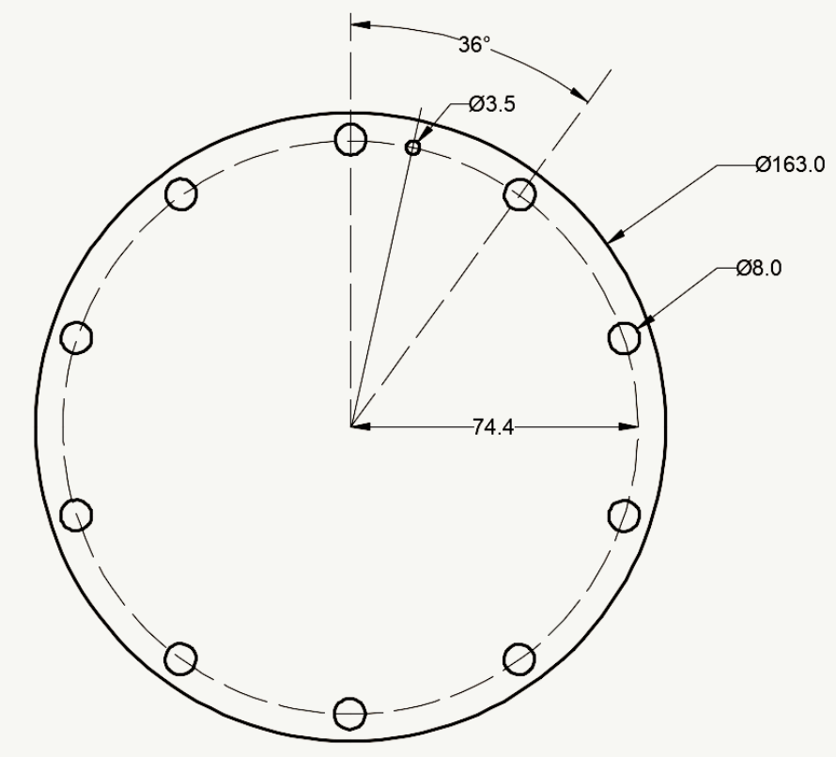
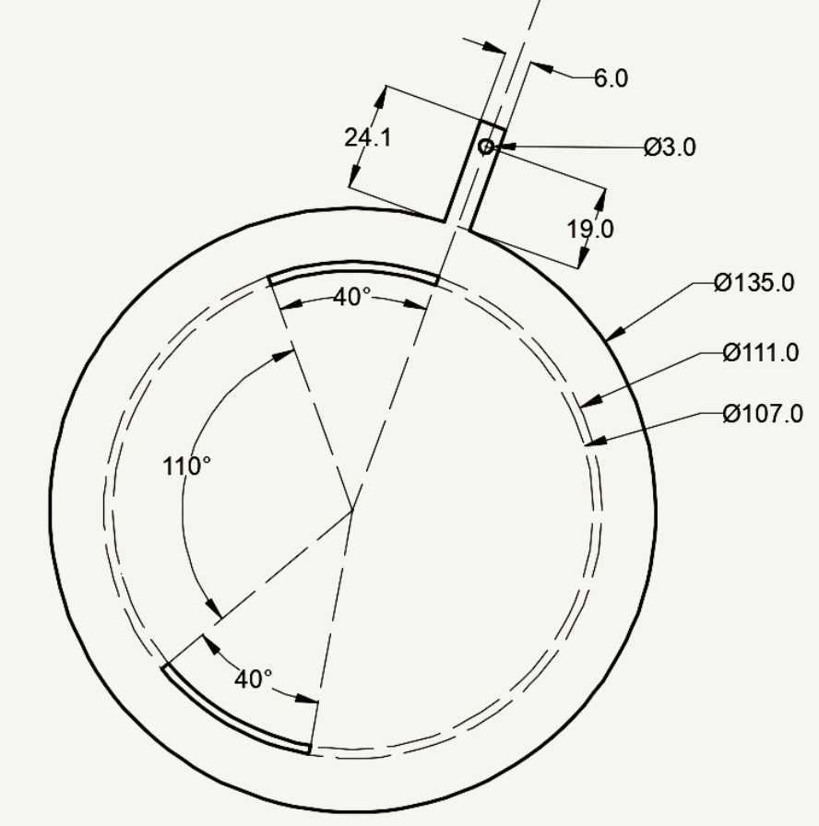
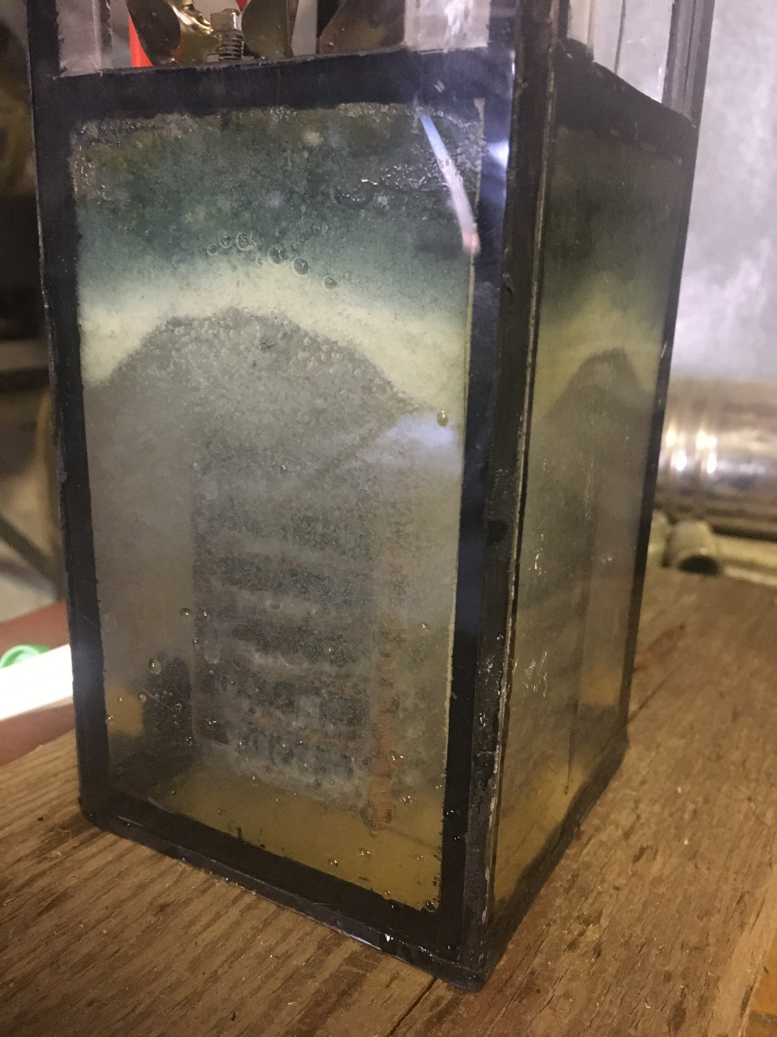
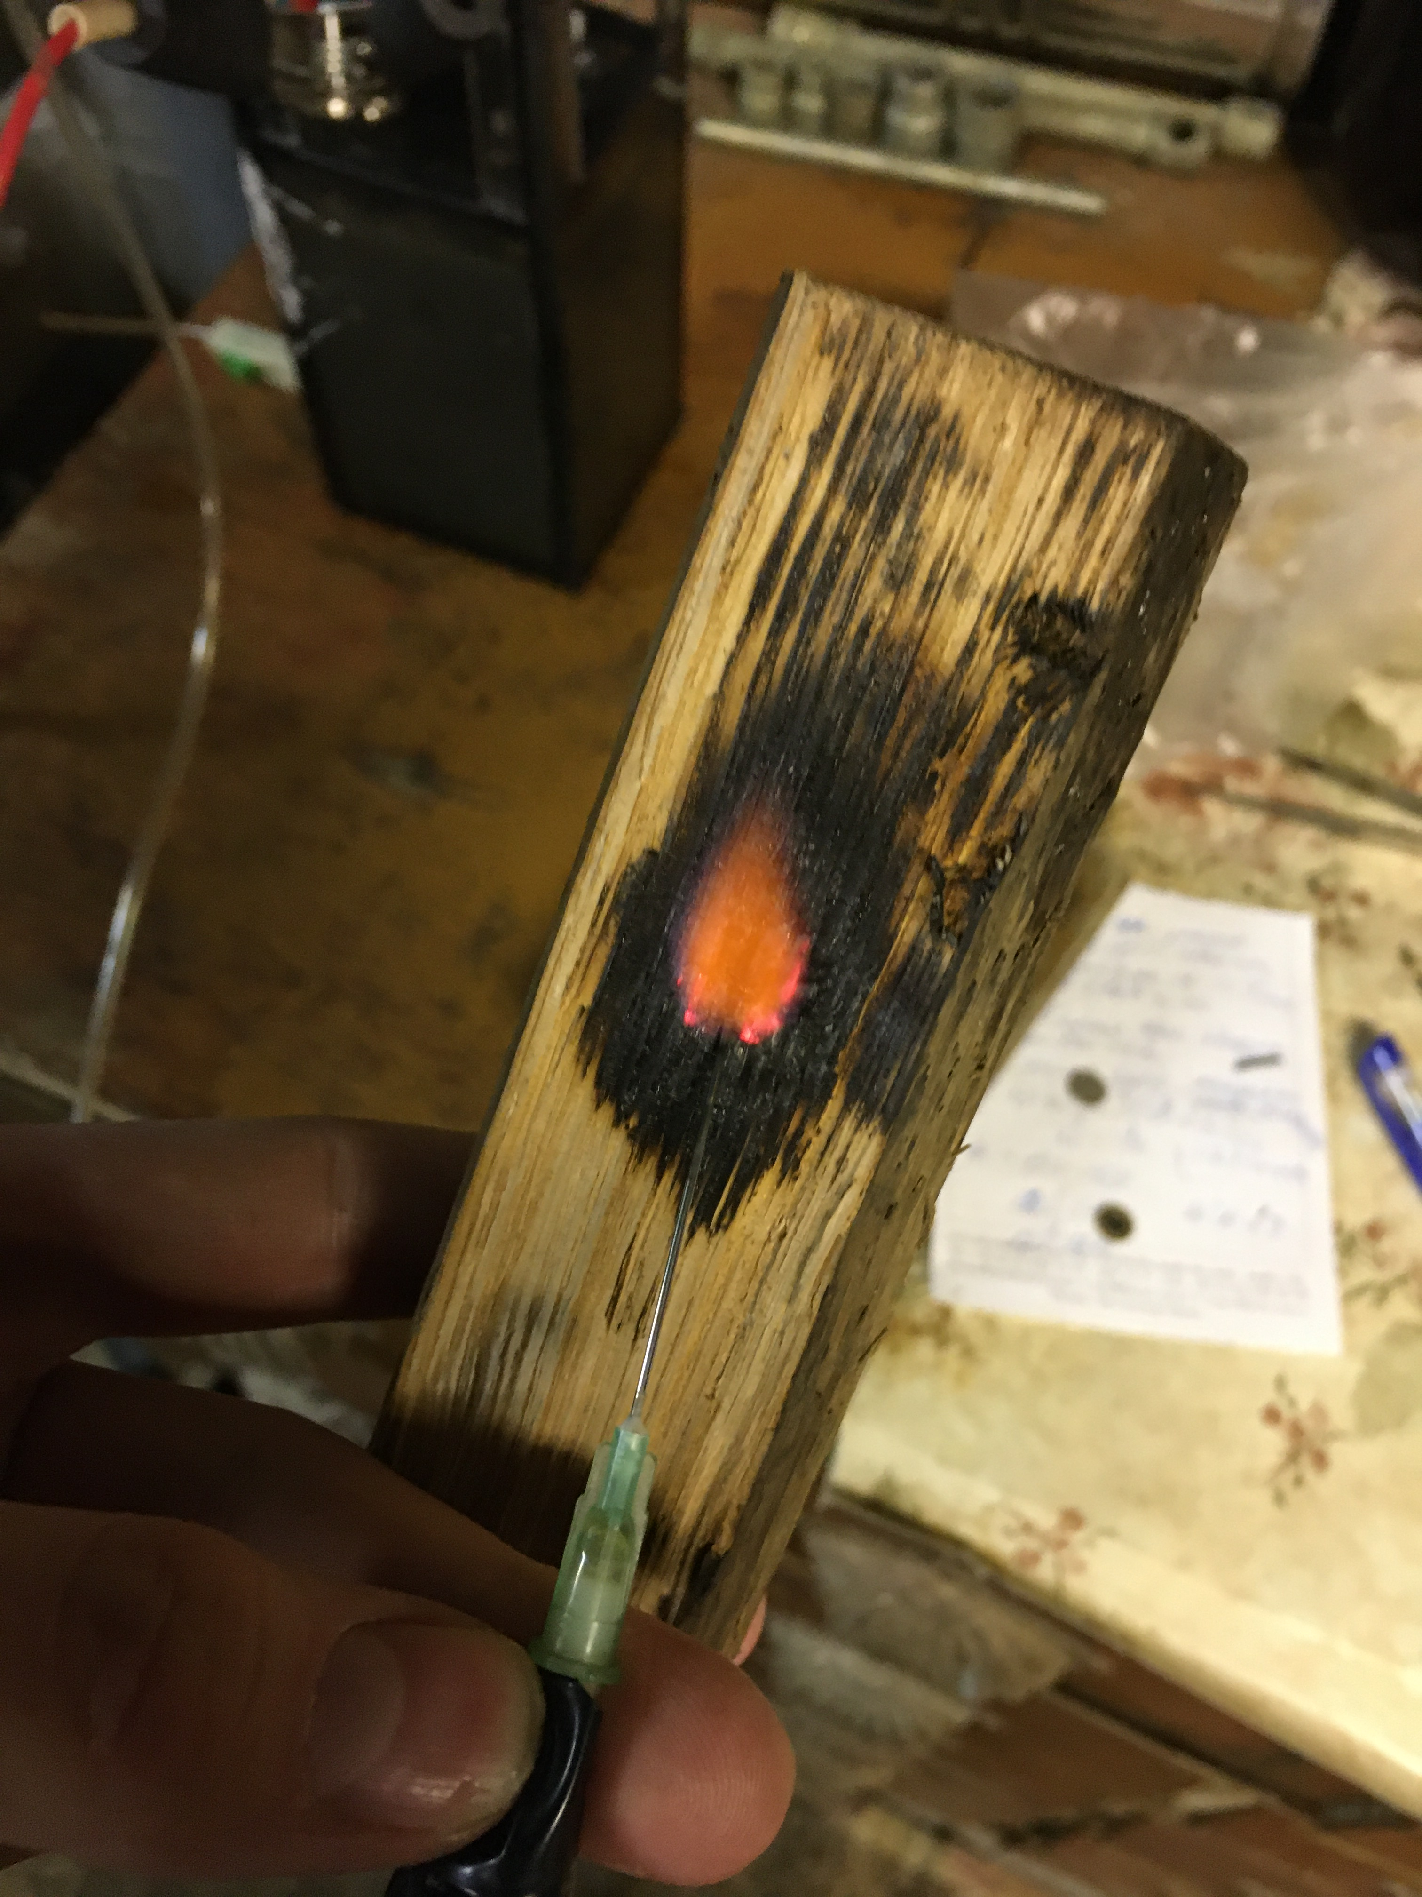
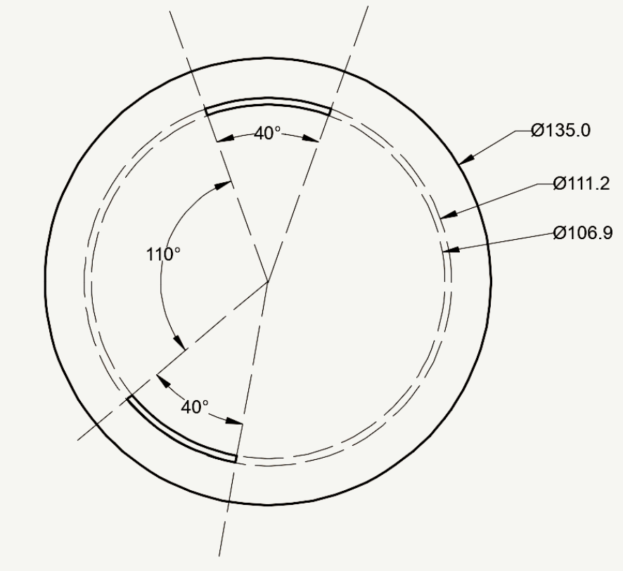
Наработки по проекту
Задняя стенка
Передняя стенка
Пластина с контактом
Пластина без контакта

Slide 8
Ценностное предложение и продукт
Наш автономный водородный генератор-накопитель помогает добывающим, энергетическим и государственным компаниям, которые хотят обеспечить надежное и независимое энергоснабжение удалённых объектов, тем, что полностью исключает зависимость от логистики топлива и обеспечивает бесшумную, экологичную работу без вредных выбросов.
В отличие от дизельных генераторов, которые требуют постоянных поставок топлива и демаскируют объект шумом и выхлопами.

Slide 9
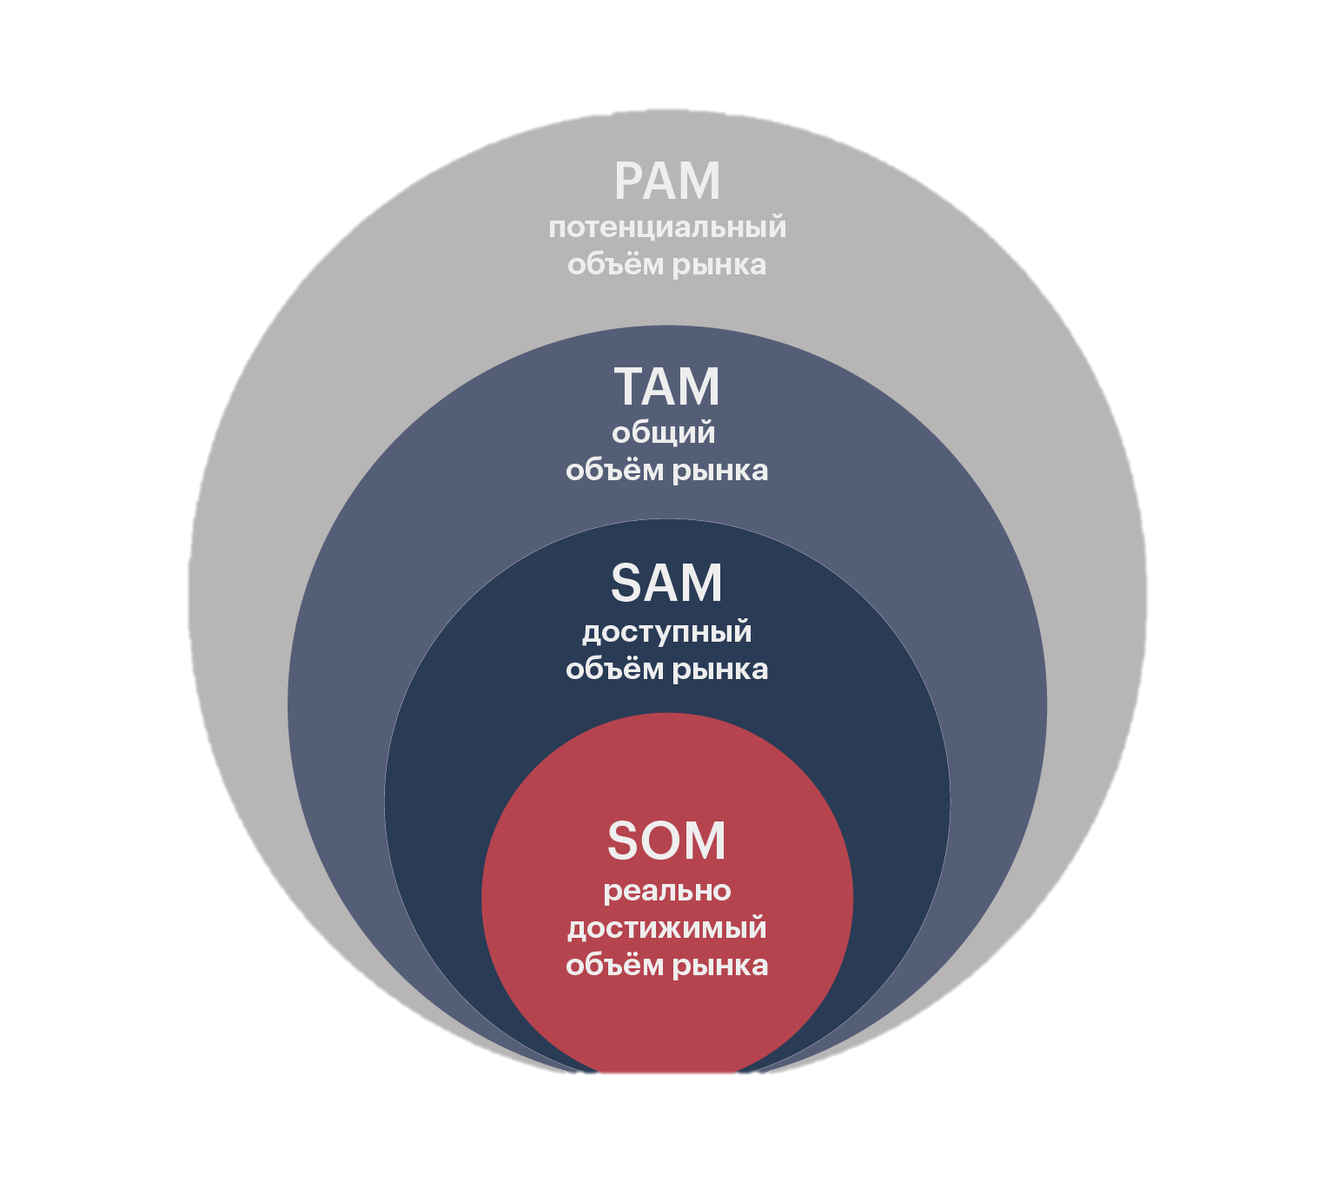
Рынок
PAM | Всемирный рынок водородной энергетики, 13,9 трлн руб.
TAM | Рынок России, стран СНГ и Европы, 140 млрд руб.
SAM | Российский рынок электролизеров и водородных решений, 7,2 млрд руб.
SOM | Реально достижимая доля (10% от SAM), 720 млн руб.
Рынок имеет тенденцию к росту, что подтверждают отчеты и рост мирового производства водородного газа:
(составляет 6% от общего потребления природного газа и 2% потребления угля).
* По данным Центра водородных технологий МГТУ им. Н. Э. Баумана
2020 год
- 90 млн тонн
2021 год
- 94 млн тонн
2022 год
- 98 млн тонн

Slide 10
Анализ конкурентов
Параметр сравнения | Наше решение | Дизельные генераторы | Аккумуляторные системы
Продукт | Водородный генератор-накопитель | Фрегат, Азимут, MOTOR | DEYE, TOR Energy
Мощность | 20-30 кВт | 20-30 кВт | 10-20 кВт
Автономность | 140-320 кВт·ч , до 32 ч при 10 кВт | 160 кВт·ч , до 16 ч при 10 кВт | 10-30 кВт·ч , 1-3 ч при 10 кВт
Уровень шума | < 55 дБ | 75-85 дБ | Бесшумно
Выбросы (углеродный след) | Нулевые (вода) | Вредные выбросы (CO₂, NOx) | Нулевые в момент работы
Зависимость от топлива/сети | Нет. Зарядка от любого источника | Полная. Требует регулярных поставок топлива | Нет. Зарядка от любого источника
Температурный диапазон | от -40°C до +45°C | от -40 °C до +45 °C | от 0 °C до +30 °C
Стоимость 1 кВт·ч | 42 руб. | 75 руб. | 7 - 90 руб.
Стоимость покупки | 1-1,5 млн руб. | 500 тыс - 1 млн руб. | 800 тыс. - 1,5 млн руб.
Ключевой недостаток | Высокая капитальная стоимость (CAPEX) | Высокие OPEX, шум, выбросы, зависимость от логистики | Низкая энергоемкость, деградация, не для долгосрочного хранения

Slide 11
Бизнес модель и факторы успеха
Ценностное предложение
Взаимоотношение с клиентами
Ключевые виды
деятельности
R&D и оптимизация системы (электролизер + топливный элемент), сборка и тестирование установок, сертификация оборудования, разработка систем управления энергией, монтаж и пусконаладка
возможность обеспечить полную энергоавтономию на длительный срок, экологичность и бесшумность работы, готовность к работе за 5 минут, аккумулирование излишков энергии, работа в экстремальных условиях (Арктика).
прямые продажи для B2G/B2B, техническая поддержка, сервисное обслуживание, обучение персонала, индивидуальные консультации.
Ключевые ресурсы
Каналы сбыта
патент на конструкцию электролизера и всего генератора, действующий прототип, производственные мощности, инженерная команда, программное обеспечение для мониторинга
собственный сайт с онлайн-консультациями, участие в отраслевых выставках, партнерские сети в регионах, госзакупки, прямая работа с корпоративными заказчиками.
Структура издержек
Поток поступления доходов
запчасти и комплектующие, фонд оплаты труда, R&D расходы, сертификация и лицензирование, маркетинг, логистика, гарантийное обслуживание
продажа готовых установок, сервисные контракты, арендные решения, гарантийное и постгарантийное обслуживание, модернизация оборудования, опциональные услуги по установке и интеграции.

Slide 12
Финансовые показатели
Точка безубыточности
10 шт. проданных устройств за год
Структура себестоимости и прибыль (на 1 устройство)
Продажная цена | 1.3 млн руб.
Полная себестоимость | 1.1 млн руб. включая комплектующие и трудозатраты)
Валовая прибыль с единицы | 200 тыс. руб.
Валовая рентабельность | ~21%
NVP
от -0.6 до +1.4 млн руб.
(инвестиции 4 млн, планирование - 3 года, ставка дисконтирования 15-20%, годовая выручка 8-10 устройств)

Slide 13
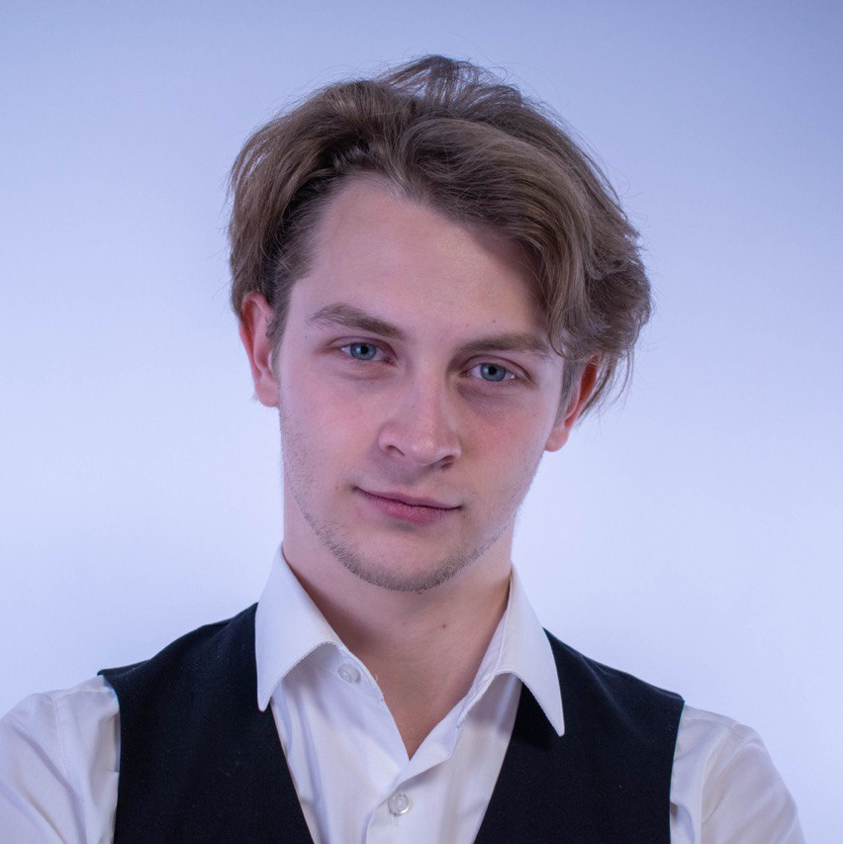
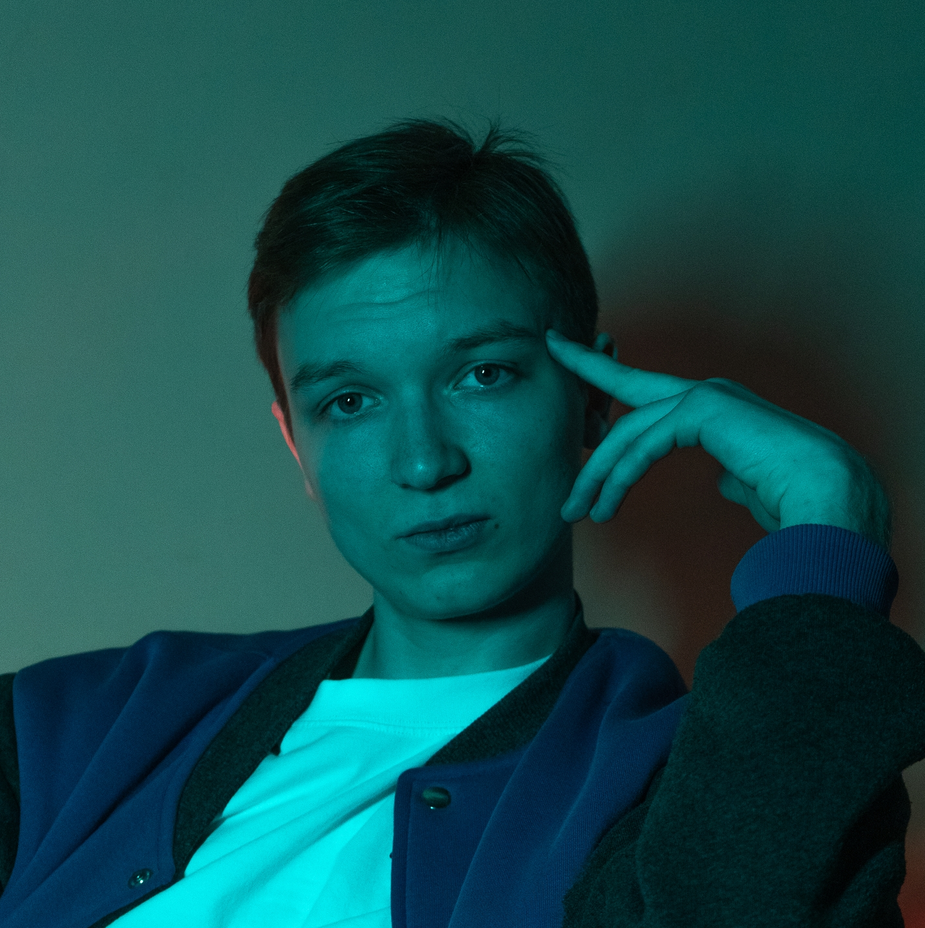
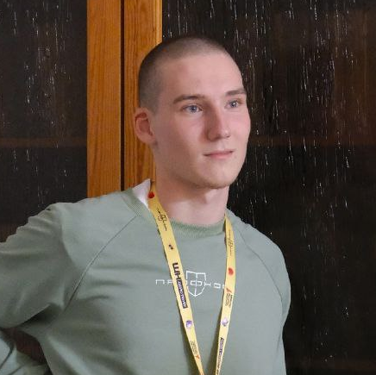
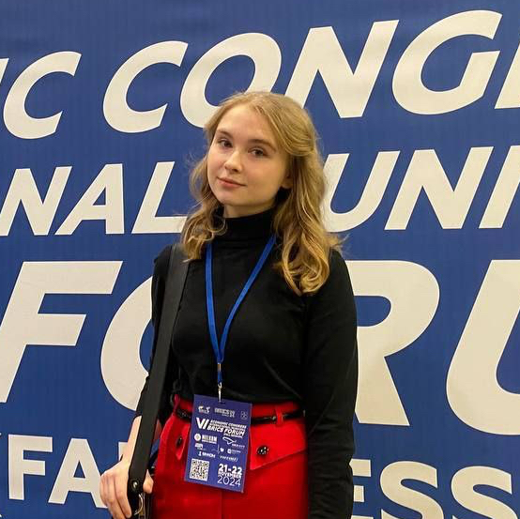
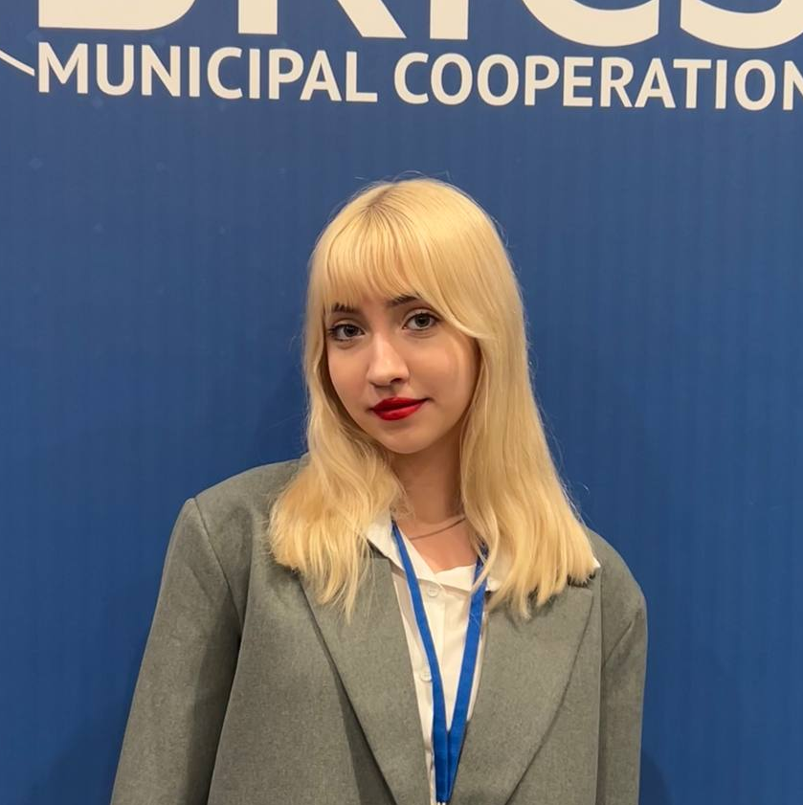
Команда проекта
Паутин Александр
лидер, инженер
4й курс ИСГЭО
ПК «Водородная энергетика» МГТУ им. Баумана
Сертификат «Энергетическая дипломатия» МГИМО
Кирилл Широков
CAD-инженер
4й курс ФРТ
Младший инженер ЦРТРИС (НИЦ СПб ЭТУ)
Опыт CAD-моделирования
Кончик Никита
помощник инженера
2й курс ИСГЭО
Акселератор «Стартапы ЛЭТИ» 2024 г.
Олимпиада «Экобаланс En-ROADS 2024»
Соловьева Дарья
Внешние связи
4й курс ИСГЭО
Акселератор «Стартапы ЛЭТИ»
Научные статьи по водородной энергетики
Роговая Лариса
Экономист-аналитик
2й курс ИСГЭО
Акселератор «Стартапы ЛЭТИ» 2024 г.
Олимпиада «Экобаланс En-ROADS 2024»

Slide 14
Дорожная карта проекта
Этап 1
(1-8 месяцы):
подача заявки на грант «Студенческий стартап» (ФСИ), детализация ТЗ на прототип, верификация требований у целевых клиентов (интервью).
Этап 3
(20-26 месяцы): участие в отраслевых конференциях и выставках, презентация прототипа потенциальным инвесторам и стратегическим партнерам, привлечение дополнительного финансирования и заинтересованного партнера.
Этап 5
(36-48 месяцы): доработка продукта и документации по итогам испытаний, получение необходимых сертификатов, формирование ценовой политики и коммерческих предложений, заключение первого коммерческого контракта на поставку и внедрение.
02
04
Этап 2
(8-20 месяцы): закупка компонентов, сборка прототипа и отладка ключевых узлов, стендовые испытания базовых параметров (КПД, мощность, безопасность).
Этап 4 (26-36 месяцы): разработка MVP, проведение стресс-тестов, организация пилотных испытаний в реальных условиях на площадке партнера.
01
05
03

Slide 15
СПАСИБО ЗА ВНИМАНИЕ!
готов ответить на ваши вопросы
Контакты
Телефон - 89960271950
Эл.почта - icloud.pautin@gmail.com
Соц.сети - @pautin_ar

